Slide 1
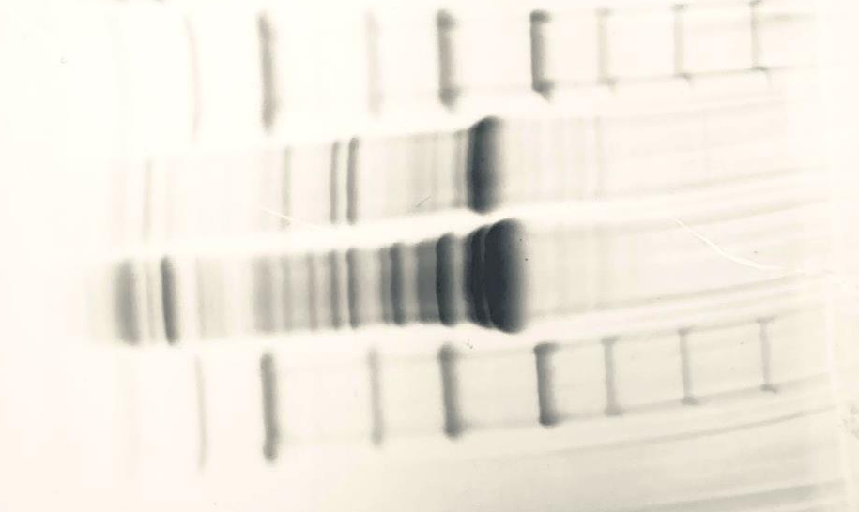
S1: Gels for Aer, CheA/CheW
Aer
Aer
+
A/W
150
CheA
(~75 kDa)
100
75
Aer
(~55 kDa)
50
37
25
20
CheW
(~17 kDa)

